Slide 1
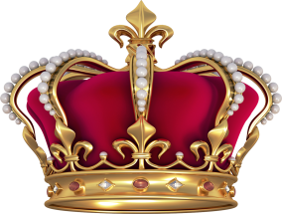
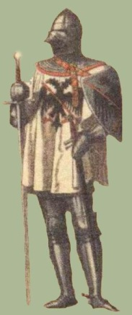
По какой лестнице нельзя ходить?
В бою отважный рыцарь,
Он свой прославил меч,
Сильнейшие герои
С ним опасались встреч

Slide 2
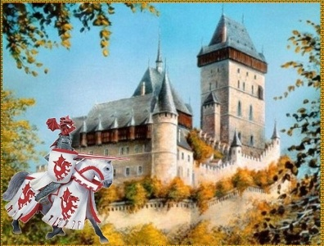
« в рыцарском замке»

Slide 3
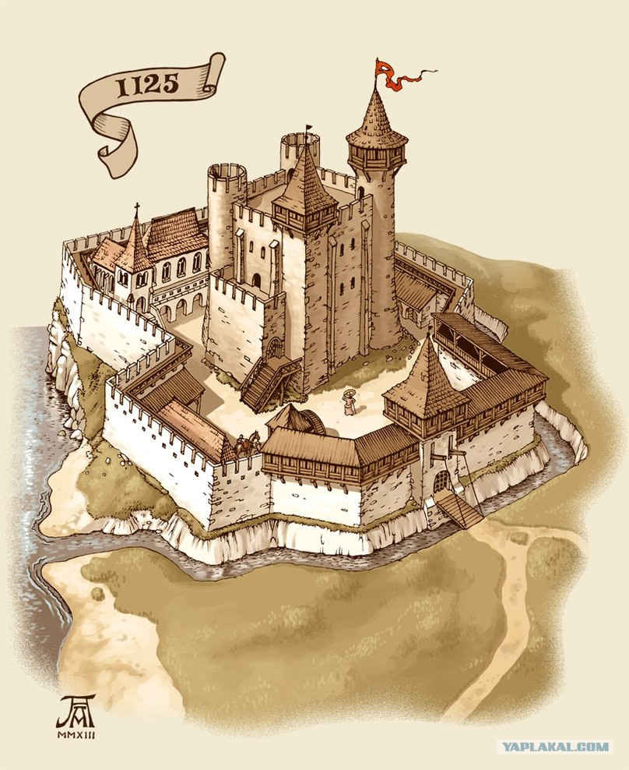
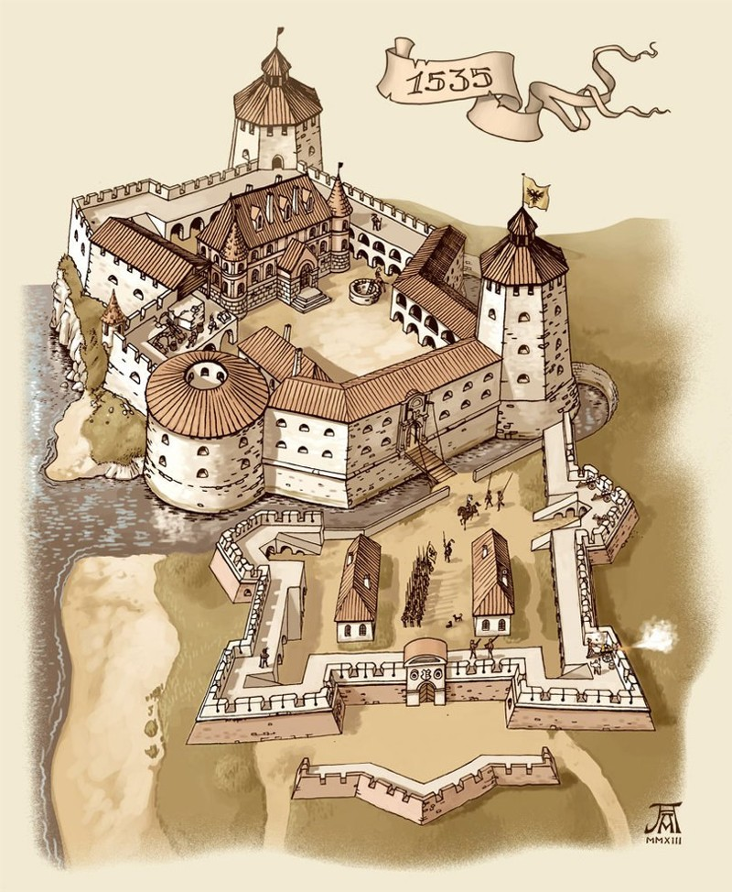

Slide 4
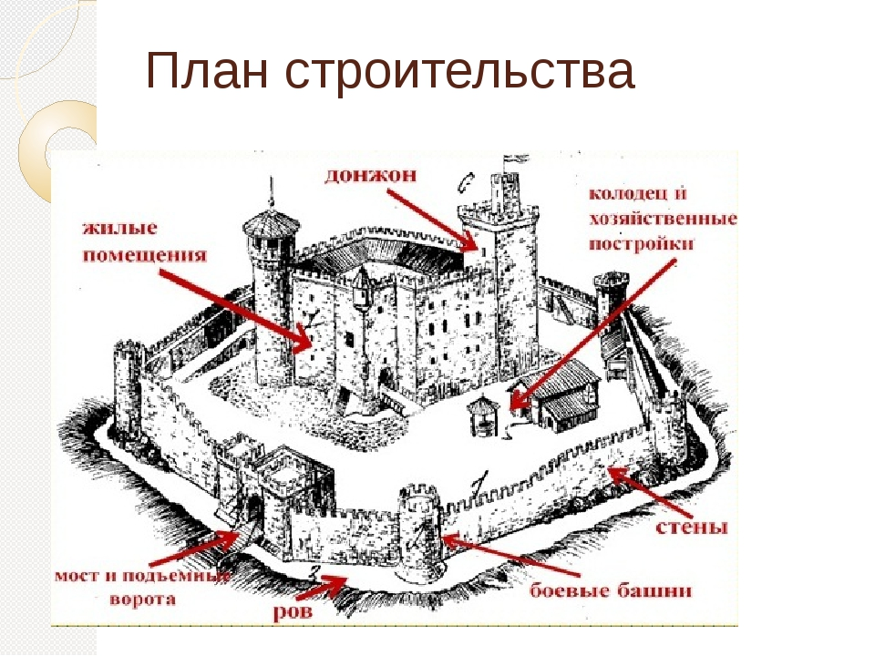

Slide 5
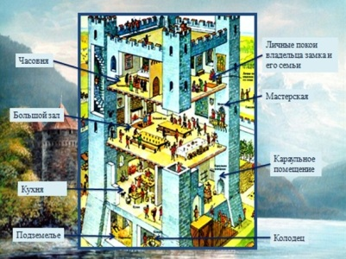

Slide 6
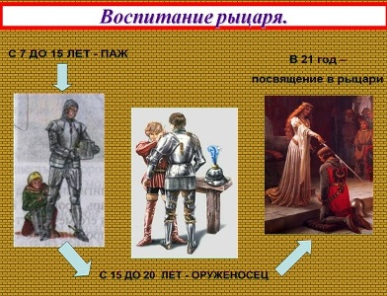

Slide 7
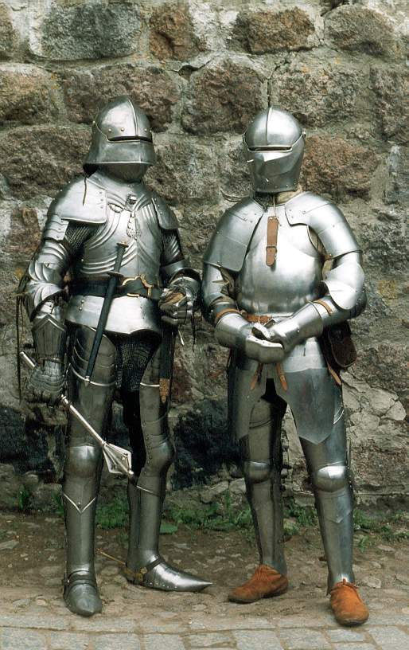
Рыцарь – конный воин, всадник
Вооружение:
Меч, копье, боевой топор, палица, щит
Доспехи:
Кольчуга, латы, шлем, забрало

Slide 8
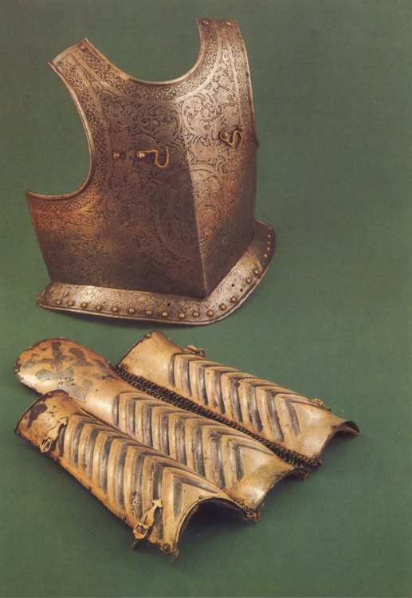
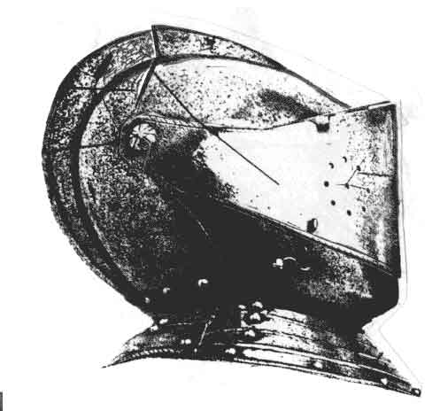
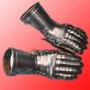
Рыцарские доспехи включали до 200 деталей, а общий вес военного снаряжения доходил до
50 кг; с течением времени росли их сложность и цена.

Slide 9
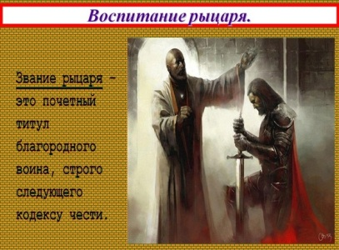

Slide 10
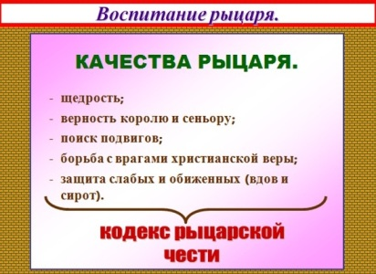

Slide 11


